Slide 1
SERVOMECANISMO
Maquinas de CNC
Prof. Dr. Cesar da Costa
E-mail: ccosta@ifsp.edu.br
Site: www.professorcesarcosta.com.br

Slide 2
Diagrama de um servomecanismo
Controle de eixo
Aplicação: Máquina CNC

Slide 3
Conceitos de Máquinas Ferramentas
A máquina ferramenta, também chamada de máquina operatriz é uma máquina utilizada na fabricação de peças de diversos materiais (metálicas, plásticas, de madeira, etc.) com simetria de revolução, por meio da movimentação mecânica de um conjunto de ferramentas.

Slide 4
Conceitos de Máquinas Ferramentas
Entre as máquinas ferramentas se destaca o torno mecânico, que é a máquina ferramenta mais antiga e dele derivaram outras máquinas.
Outros exemplos de máquinas ferramentas são a fresadora, retificadora, furadeira, aplainadora mecânica e outras máquinas.

Slide 5
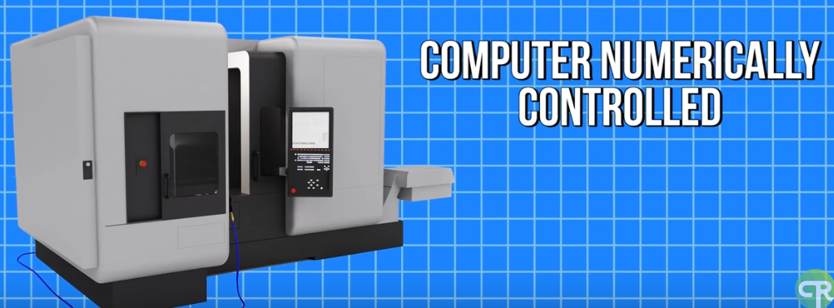
Conceitos Básicos de CNC
Comando Numérico Computadorizado (sigla CNC, do inglês Computer Numeric Control) é um sistema que permite o controle de máquinas ferramentas, sendo utilizado principalmente em tornos e centros de Usinagem.

Slide 6
Conceitos Básicos de CNC
“O Controle Numérico Computadorizado(CNC) é uma forma de automação programável na qual as ações mecânicas de um equipamento ou da ferramenta de uma máquina são controladas por um programa contendo dados alfanuméricos codificados (GROOVER, 2001).”

Slide 7
Conceitos Básicos de CNC
O Controle Numérico Computadorizado (CNC) é o sistema que permite controlar, em tempo real, a posição de uma ferramenta através da automação.
As máquinas são operadas com comandos programados por meio de um programa e um conjunto de comandos.
Graças ao programa e aos comandos, as coordenadas de posição da máquina e a posição da máquina são controladas. Funciona como uma espécie de GPS em uma oficina de usinagem.

Slide 8
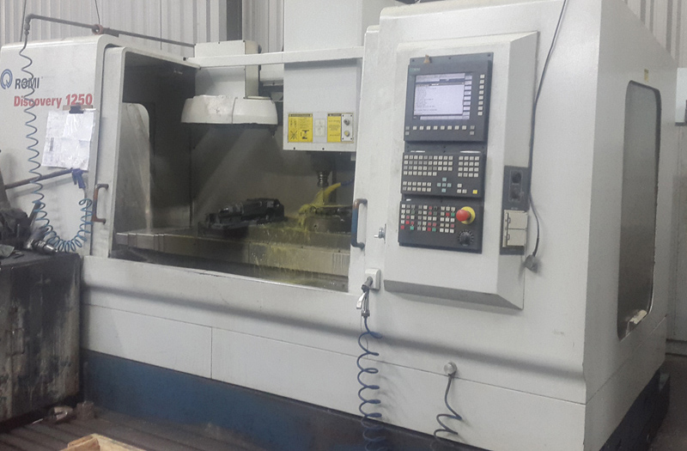
Máquina CNC - Centro de Usinagem

Slide 9
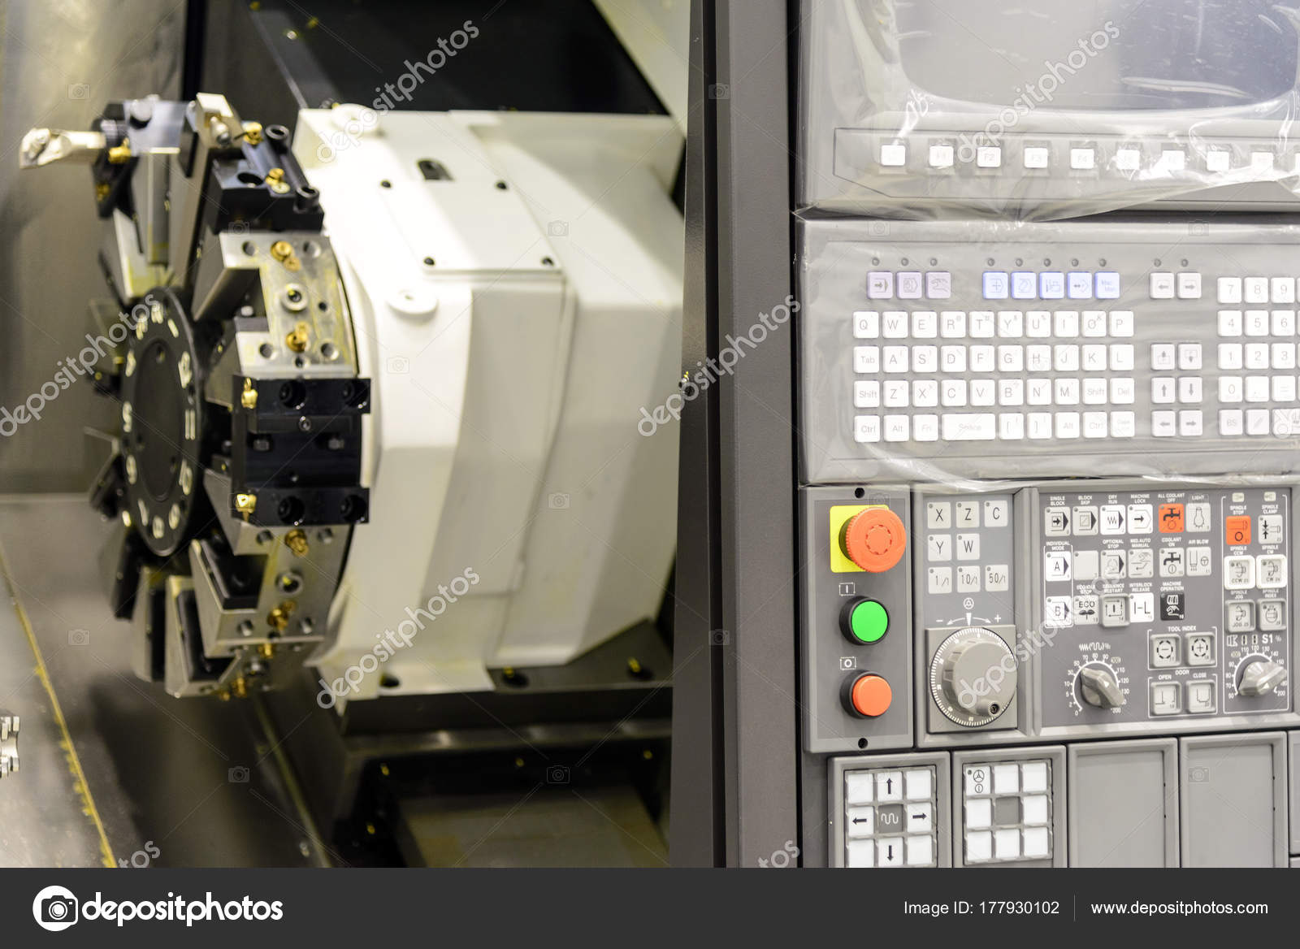
Torno CNC
https://www.youtube.com/watch?v=FNYEXjRmDtI

Slide 10
Conceitos Básicos de CNC
Histórico
Os primeiros esforços para a aplicação de comando numérico em máquinas operatrizes tiveram início em 1949, no Laboratório de Servo Mecanismo do Instituto de Tecnologia de Massachussets (M.I.T), associado a U.S. Air Force e Parsons Corporation of Traverse City, de Michigan.

Slide 11
Conceitos Básicos de CNC
Histórico
Uma fresadora de três eixos – Hydrotel, da Cincinnati Milling Machine Company, foi escolhida para a experiência. Os controles de copiagem foram removidos e a máquina foi aparelhada com equipamento de comando numérico. O trabalho desenvolvido pelo M.I.T. resultou numa excelente demonstração de praticabilidade, em março de 1952.

Slide 12
Conceitos Básicos de CNC
Controle Numérico CN
A partir de novembro de 1958, equipamentos com controles de posicionamento de ponto a ponto e geração contínua de contornos, foram melhorados com o acréscimo do trocador automático de ferramentas, o qual foi desenvolvido em meados de 1956, por uma fábrica de usinagem de metais para seu próprio uso.

Slide 13
Conceitos Básicos de CNC
Controle Numérico CN
A primeira linguagem de programação de máquinas foi o APT (Automatically Programed Tool) pelo MIT em 1956. Já no final de 1962, todos os maiores fabricantes de máquinas ferramentas estavam empenhados na fabricação de máquinas com comando numérico – CN.

Slide 14
Conceitos Básicos de CNC
Histórico
Já nos anos 70 foram introduzidas as máquinas CNC que passaram a depender menos da parte de “hardware”, essencial nos circuitos das máquinas anteriores dos anos 60, e ter seu funcionamento baseado muito mais no “software”.
Os avanços substituíram a entrada manual de dados e as fitas perfuradas por armazenamento em disquete dos programas ou comunicação remota, e atualmente é possível inserir dados na máquina a partir de uma grande variedade de programas e linguagens.

Slide 15
Conceitos Básicos de CNC
Permite o controle simultâneo de vários eixos, através de uma lista de movimentos escrita num código específico (código G).
Com isso atingiu-se o objetivo de confecção de peças complexas, seriadas e/ou de grande precisão, especialmente quando usada em conjunto com os atuais programas CAD/CAM.

Slide 16
Conceitos Básicos de CNC
A introdução do CNC na indústria mudou radicalmente os processos industriais. Perfis de alta complexidade são facilmente usinados.
Estruturas em 3 dimensões tornam-se relativamente fáceis de produzir e o número de passos no processo com intervenção de operadores é drasticamente reduzido.
O CNC reduziu também o número de erros humanos (o que aumenta a qualidade dos produtos diminuindo retrabalho e desperdício), agilizou as linhas de montagens e tornou-as mais flexíveis, pois a mesma linha de montagens pode agora ser adaptada para produzir outro produto num tempo muito mais curto se comparados os processos tradicionais de produção.

Slide 17
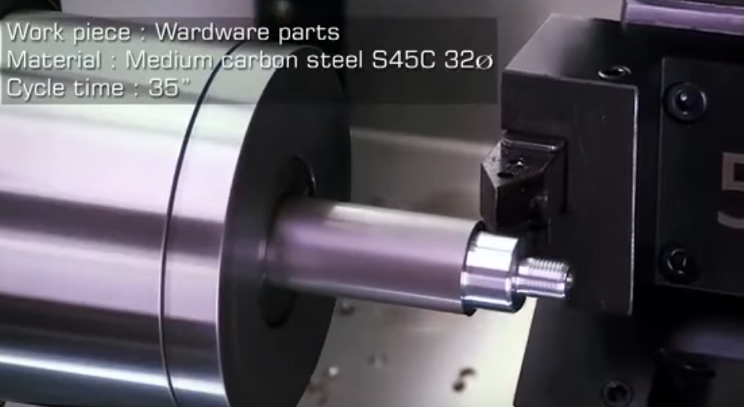
Conceitos Básicos de CNC
https://www.youtube.com/watch?v=-Qn-KCU4cWU

Slide 18
Como funciona o controle numérico
Primeiro, os códigos são inseridos no programa. A máquina é então carregada e executará toda a operação definida pelos comandos.
O programa fornece algumas figuras que se referem ao movimento nos eixos: a primeira figura é o eixo X, a segunda o eixo Y e a terceira o eixo Z.
Portanto, o CNC controla as coordenadas e a forma de movimentação. A grande vantagem é que, na usinagem, podemos obter produtos totalmente customizados às necessidades do cliente.

Slide 19
Como funciona o controle numérico
De maneira simplificada, pode-se dizer que uma máquina CNC trabalha seguindo três passos básicos, bem diferenciados.
Primeiro o computador da máquina lê um programa e transfere para a linguagem de máquina, ou seja, o código binário entendido pela mesma.
Em seguida, quando o operador inicia o ciclo automático, o computador transforma o código binário em pulsos elétricos que são enviados à unidade alimentadora da máquina. A unidade de controle compara o número de pulsos enviados e recebidos.
Por último, quando os dispositivos de acionamento recebem cada pulso, estes automaticamente transformam-no em movimento possibilitando o deslocamento relativo peça-ferramenta.

Slide 20
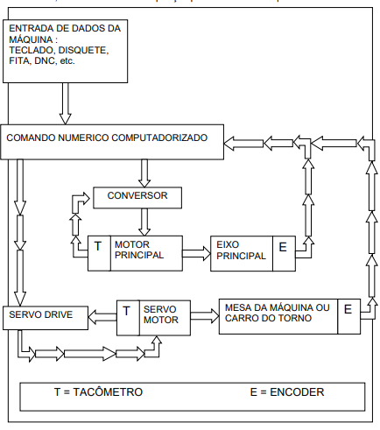
Componentes de uma Máquina CNC
O princípio de funcionamento das máquinas CNC ocorre em circuitos fechados, utilizando sensores de posição para controle da máquina.

Slide 21
Componentes da Máquina CNC
Comando - Recebe as informações através de entrada própria, que pode ser através do teclado da máquina, fitas perfuradas ou magnéticas, disquetes, DNC, etc.
Conversor - Converte os impulsos eletrônicos emitidos pelo comando em impulsos elétricos que acionam o motor principal da máquina.
Tacômetro - Instrumento de medição responsável pelo monitormento dos valores de avanço e rotação dos eixos da máquina. O tacômetro fornece informação para o conversor ou o servo drive da necessidade ou não de realimentação dos seus respectivos motores.

Slide 22
Componentes da Máquina CNC
Servo Drive - Converte os sinais eletrônicos emitidos pelo comando da máquina em impulsos elétricos que acionam o servo motor.
Servo Motor - Motor de velocidade variável, responsável pelo movimento da mesa da máquina. Para tornos, o servo motor aciona os eixos de movimento da ferramenta.
Encoder - Transdutor, responsável pela medição de posição dos eixos. Para eixos lineares, o encoder mede a posição linear, para eixos de rotação o encoder mede a posição angular. O encoder fornece os dados de posição dos eixos para o comando da máquina

Slide 23
Princípio de Funcionamento CNC
Diagrama em bloco de um sistema de servo acionamento para cada eixo da Máquina CNC.
CNC
Encoder/Tacogerador

Slide 24
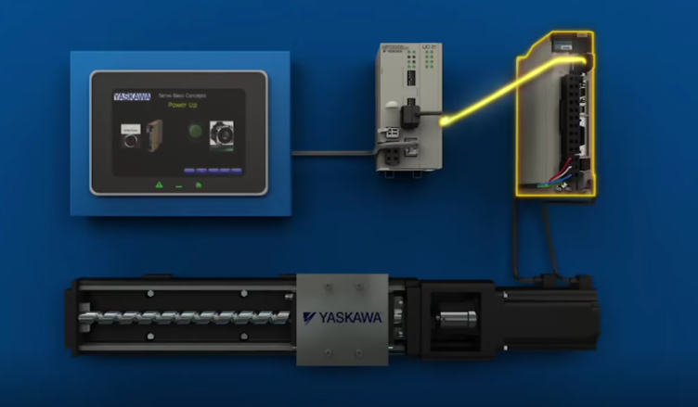
Hardware para um sistema de servo acionamento para cada eixo da Máquina CNC.
Servo Drive
CPU
Potência
Eixo
Servo
Motor

Slide 25
Princípio de Funcionamento CNC
O programador insere o código no computador da máquina, que o compila através de seu software específico, gerando uma linguagem de máquina (0 e 1).
Então, o computador do CNC envia o sinal para os acionamentos (drives) que geram o movimento relativo peça-ferramenta.
O controle da máquina está todo na CPU, assim o programador não necessita informar todos os pontos onde a ferramenta irá passar, mas apenas os pontos principais e a referência da trajetória.

Slide 26
Princípio de Funcionamento CNC
Como exemplo, em um contorno de raio, o programador só informa o tipo de movimento (horário ou anti-horário), seu ponto inicial, seu ponto final e seu raio.
Com base nessas informações a CPU calculará todos os pontos necessários onde a ferramenta deve passar para realizar o contorno mais preciso.

Slide 27
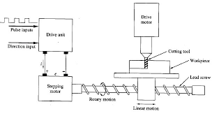
Diagrama de Bloco de Máquina CNC

Slide 28
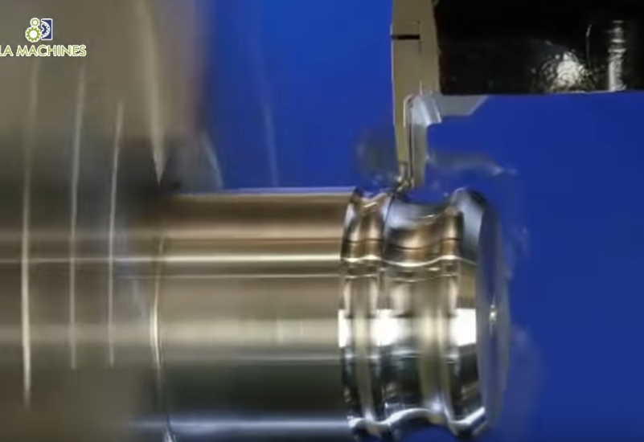
Aplicação de Máquina CNC
https://www.youtube.com/watch?v=jF4F8Zr2YO8

Slide 29
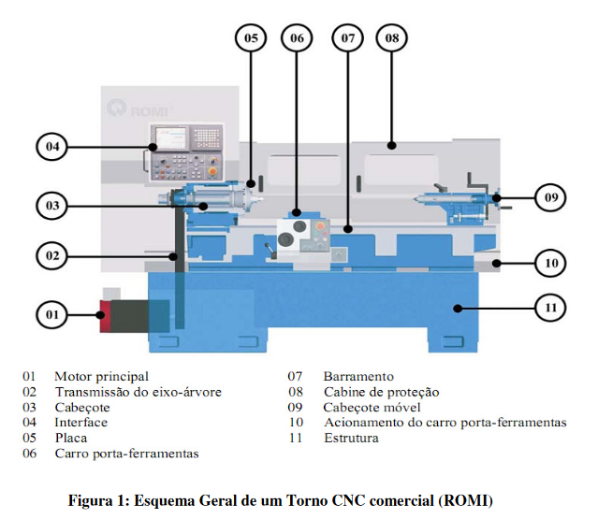
Componentes de um Torno CNC

Slide 30
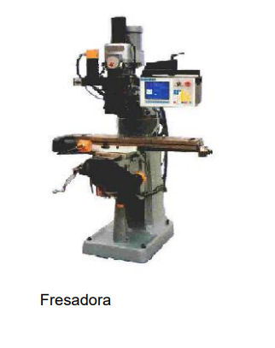
Tipos de máquinas com variação CNC
O tipo de máquina que utiliza CNC varia segundo o seu processo de trabalho.
Torno
Universal
Vertical
Horizontal
Fresadora
Universal
Vertical
Horizontal
Caracol

Slide 31
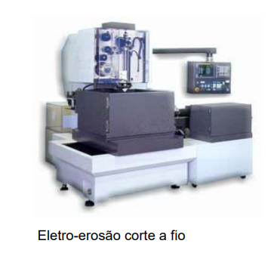
Tipos de máquinas com variação CNC
O tipo de máquina que utiliza CNC varia segundo o seu processo de trabalho.
EDM – Eletroerosão
A fio
Penetração
Retificadora

Slide 32
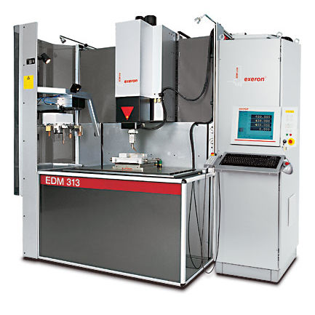
Máquina de Eletro erosão CNC
https://www.youtube.com/watch?v=pTr9qNuUEnY

Slide 33
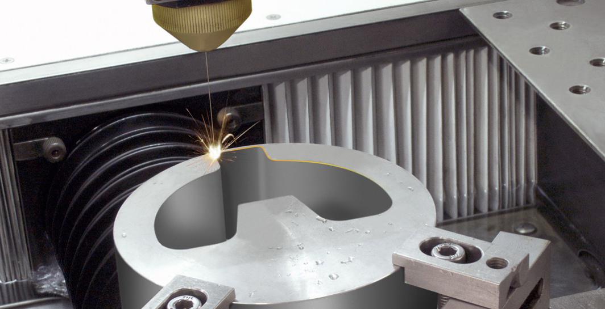
Máquina de Eletro erosão CNC a Fio

Slide 34
Programação CNC
Transferência de dados, redes DNC
A partir de 1958, através de estudos organizados pela E.I.A. (Associação Americana de Engenheiros), houve a padronização do formato dos dados de entrada, conforme padrão RS-244 e RS-232. Atualmente são muito usados os sistemas EIA 244 ou ASCII.
Antigamente, a forma mais utilizada de entrada de dados era o método da fita perfurada. Recentemente, os métodos empregados são os seguintes :
• Programação direta no próprio comando da máquina;
• Transferência de arquivos via rede DNC;
• Transferência de arquivos via USB;
• Comunicação ON-LINE via microcomputador.

Slide 35
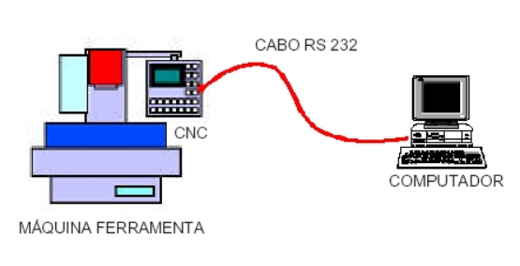
Programação CNC
Transferência de dados, redes DNC
Comunicação ON-LINE via microcomputador.

Slide 36
Programação CNC - Código G
O Código G, do inglês G-Code, é o nome dado à linguagem de programação criada a partir da necessidade de maquinários industriais, que faziam uso de sistemas Comando Numérico Computadorizado (CNC).
Até então, cada fabricante ficava responsável por criar sua própria linguagem, para definir o processo de usinagem, então esta novidade trouxe padronização para este processo e consequentemente desenvolvimento para esta indústria que passou a ter esta como uma linguagem universal.
A maioria dos fabricantes adotam códigos de programação padrões, criando uma redefinição e uma customização, baseados no Sistema ou Normas ISO de padronização de linguagem G.

Slide 37
Programação CNC - Código G
Com o advento das Impressoras 3D, que também se enquadram como máquinas CNC, tornou-se natural a adoção do Código G como linguagem de controle dessas máquinas, prova disso são os Slicers, softwares utilizados por essas impressoras, que exportam arquivos no formato do Código G.
O Código G é interpretado por firmwares desenvolvidos para tal função. O firmware converte o Código G em movimentos nos motores e eixos das máquinas. Existem diversos firmwares de código aberto que podem ser aplicados no uso de Código G.

Slide 38
Programação CNC - Código G
A sintaxe do código G possui uma estrutura com os seguintes formatos:
Número de linhas;
Comandos;
Parâmetros dos comandos;
Checksum;
Comentários.

Slide 39
Programação CNC - Código G
Número de Linha
O número da linha é a primeira parte da linha de código, o número deve ser precedido da letra “N” (logo os primeiros campos da linha 1(um) deve ser “N1”, assim como na linha dois os primeiros campos são “N2”, Ex. N1 M109 S220).
Atualmente o formato de número da linha está depreciado para a particularidade do código G para impressão 3D, todavia o campo existe e pode ser utilizado.

Slide 40
Programação CNC - Código G
Comando
No código G não é aceito mais de um comando por linha. O comando é a palavra reservada (letra seguida de um número, Ex. G28), que declara a ação que deve ser executada, podendo também ser acompanhada de argumentos que complementam a ação (Parâmetros).
No caso das impressoras 3D os comandos estão limitados a três tipos de palavras reservadas, as iniciadas por G, M e T.

Slide 41
Programação CNC - Código G
Parâmetros
Os parâmetros acompanham os comandos, assim como os comandos são representados por palavras reservadas (letras seguidas de números que podem ser positivos ou negativos).
Segue lista de parâmetros com maior frequência de utilização:
S (Speed): Designa velocidade de rotação nas CNCs, parâmetro genérico no ramo de impressão 3D (utilizado para distância ou temperatura);
R (Retract): Velocidade adicional ligada à retração, usado apenas em alguns firmwares;
T : Usado para feedrate de recuperação da retração. O parâmetro T, é utilizado por poucos firmwares ao contrário do comando T que é utilizado por todos os firmwares.

Slide 42
Programação CNC - Código G
Parâmetros
X, Y e Z: Representam as coordenadas/distâncias podendo ser absolutas ou relativas dependendo do comando em si.
E: Quantidade de filamento do extrusor.
A, B e C: Representa as coordenadas ou distâncias angulares, assim como os parâmetros X, Y e Z, podem ser absolutas ou arbitrárias as medidas. Estes parâmetros não são utilizados em impressão 3D.

Slide 43
Programação CNC - Código G
Checksum
É um campo que tem como objetivo a verificação da consistência do código;
O checksum é um campo numérico que contém um asterisco e um número entre 0 e 255;
É utilizado para verificar se as linhas de código chegaram na máquina, corretamente ou se foram afetadas por ruídos;
O campo cheksum não é usado em impressão 3D.

Slide 44
Programação CNC - Código G
Comentário
No código G o comentário é representado pelo caractere “;”(ponto e vírgula);
As linha iniciadas por este caractere são totalmente ignoradas pelo interpretador de código G;
As linhas que possuem o caractere ponto e vírgula após o comando, são levados em conta pelo interpretador no código G, apenas os comandos que antecedem o ponto e vírgula.

Slide 45
Programação CNC - Código G
O Código G conta com uma lista de mais de 500 comandos, cada comando é específico para uma tarefa e alguns dos comandos são aplicáveis somente a máquinas CNC. Abaixo você encontra uma lista dos comandos mais comuns:
G28 - Home dos eixos;
M115 - Coleta informação do Firmware e outras capacidades da máquina;
M104 - Define temperatura alvo do extrusor;
M140 - Define temperatura alvo da cama de aquecimento;
G0/G1 - Movimentos lineares dos eixos;
G90/G91 - Define se o movimento é via valores absolutos ou relativos.

Slide 46
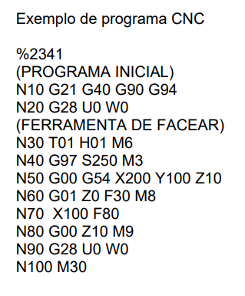
Programação CNC - Código G

Slide 47
Conclusões
https://www.youtube.com/watch?v=FNYEXjRmDtI
https://www.youtube.com/watch?v=-Qn-KCU4cWU
https://www.youtube.com/watch?v=jF4F8Zr2YO8
https://www.youtube.com/watch?v=pTr9qNuUEnY
http://professorcesarcosta.com.br/upload/imagens_upload/Apostila_CNC-1.pdf
http://professorcesarcosta.com.br/upload/imagens_upload/Controladores%20de%20Movimento.pdf
http://professorcesarcosta.com.br/disciplinas/n7srv

